Slide 1
第四章 根轨迹法
4-1 根轨迹法的基本概念
4-2 绘制系统根轨迹的基本法则

Slide 2
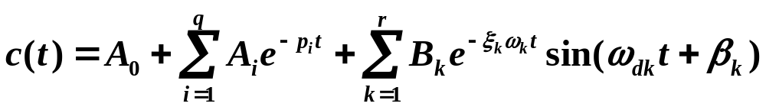
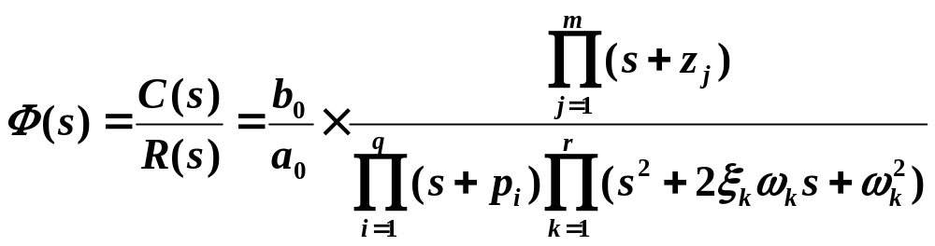
4-1 根轨迹法的基本概念
4.1.1 根轨迹
反馈控制系统的性质取决于闭环传递函数。只要求解出闭环系统的特征根，系统响应的变化规律就知道了。但是对于3阶以上的系统求根比较困难。如果系统中有一个可变参数时，求根就更困难了。

Slide 3
1948年，伊凡思提出了一种确定系统闭环特征根的图解法——根轨迹法。在已知开环零极点分布的基础上，当某些参数变化时，利用该图解法可以非常方便的确定闭环极点。
定义：当系统开环传递函数中某一参数从0→∞时，闭环系统特征根在s 平面上的变化轨迹，就称作系统根轨迹。一般取开环传递系数（根轨迹增益Kg）作为可变参数。

Slide 4
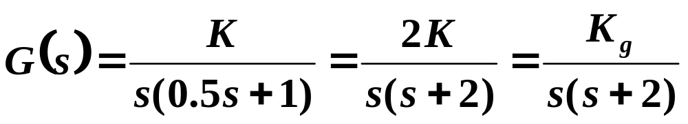
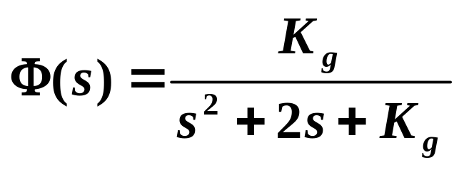
举例说明：已知系统的结构图，分析0 < K < ∞ ，闭环特征根在s平面上的移动路径及其特征。
R(s)
K
s(0.5s+1)
C(s)
+
﹣
一定要写成零极点表达式
解：系统的开环传递函数为
式中，K为系统的开环比例系数。 K_{g} = 2K 称为系统的开环根轨迹增益。
系统的闭环传递函数为：

Slide 5
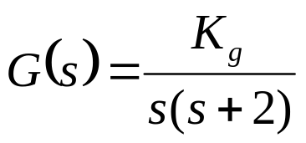
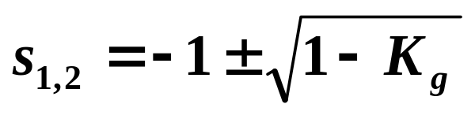
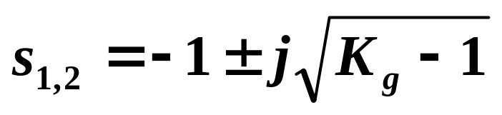
系统的闭环特征方程为： s² + 2s + Kg = 0
求得闭环特征根为：
闭环特征根s₁，s₂是Kg函数， 随着Kg的改变而变化。
(1) Kg= 0：s₁ = 0,s₂ = −2,是根迹的起点(开环极点),用“×”表示。
jω
(2) 0 < Kg< 1 ：s₁ ，s₂ 均是负实数。 Kg↑ →s₁↓ ，s₂ ↑。 s₁从坐标原点开始沿负实轴向左移动； s₂从（−2，j0）点开始沿负实轴向右移动。
Kg→∞
Kg= 0
Kg=1
Kg= 0
σ
−2
−1
0
(3) Kg= 1： s₁ = s₂ = −1，重根。
(4) Kg >1：
Kg→∞

Slide 6
根据2阶系统根轨迹的特点，可以推得n阶系统，会有如下的结论：
（1）n阶系统有n个根，根轨迹有n条分支 ；
（2）每条分支的起点 (Kg= 0)位于开环极点处；
（3）各分支的终点(Kg →∞)或为开环零点处或为无限点；
（4）重根点，称为分离点或汇合点。
jω
Kg→∞
根轨迹与系统性能
1. 稳定性
当Kg从0 →∞时，图中的根轨迹不会越过虚轴进入s右半平面，因此二阶系统对所有的Kg值都是稳定的。
Kg= 0
Kg=1
Kg= 0
σ
−2
−1
0
Kg→∞

Slide 7
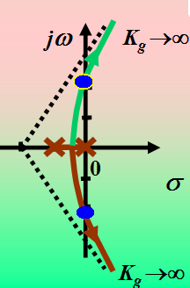
如果高阶系统的根轨迹有可能进入s 右半平面，此时根迹与虚轴交点处的Kg 值，成为临界开环增益。
2.稳态性能
开环系统在坐标原点有一个极点，系统属于1 型系统，因而根规迹上的Kg 值就是静态速度误差系数K_{v}。如果给定系统对ess 有要求，则对Kg有要求，由根迹图可以确定闭环极点位置的容许范围。
jω
Kg→∞
Kg= 0
Kg=1
Kg= 0
σ
−2
−1
0
Kg→∞

Slide 8
3. 动态性能
由图可见，当0 < Kg< 1时，闭环极点均位于负实轴上，系统为过阻尼系统，单位阶跃响应为非周期过程。
当 Kg = 1时，闭环两个实极点重合，系统为临界阻尼系统，单位阶跃响应为非周期过程。
当Kg > 1时，闭环极点为一对共轭复数极点，系统为欠阻尼系统，单位阶跃响应为阻尼振荡过程。
jω
Kg→∞
Kg= 0
Kg=1
Kg= 0
σ
−2
−1
0
Kg→∞

Slide 9
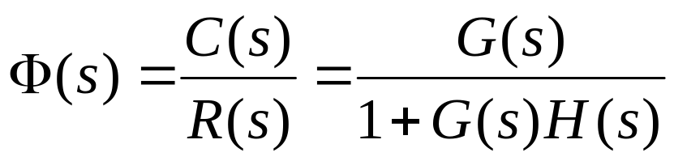
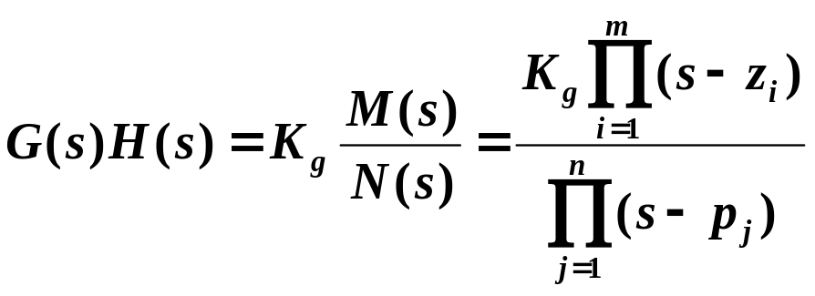
4.1.2 根轨迹方程
研究下图所示反馈控制系统的一般结构。
R(s)
C(s)
G(s)
-
H(s)
系统的闭环传递函数为
该系统的闭环特征方程为: D(s) = 1 + G(s)H(s) = 0 或 G(s)H(s) = -1
若将系统的开环传递函数G(s)H(s)写成如下形式：
一定要写成零极点表达式

Slide 10
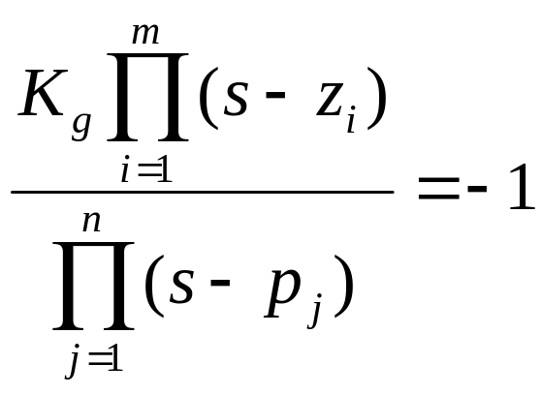
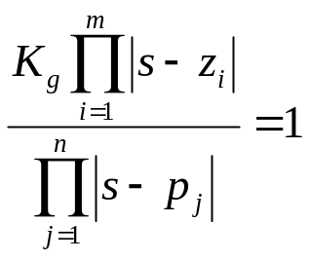
式中K_{g}为系统的根轨迹增益， z_{i} 为系统的开环零点，p_{j}为系统的开环极点。上述方程又可写为：
由于满足上式的任何s都是系统的闭环极点，所以当系统的结构参数，如Kg在某一范围内连续变化时，由上式制约的s在s平面上描画的轨迹就是系统的根轨迹。因此上式称之为系统的根轨迹方程。
根轨迹的幅值方程：

Slide 11
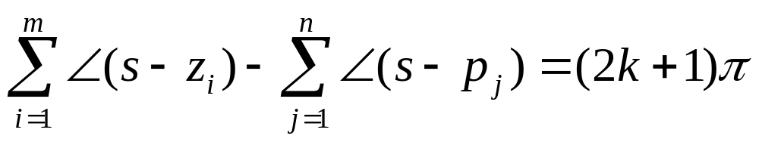
根轨迹的幅角方程：
式中，k=0，±1，±2，…（全部整数）。
根据这两个条件，可完全确定s平面上根轨迹及根轨迹上任一点对应的K_{g}值。幅角条件是确定s平面上根轨迹的充要条件，因此，绘制根轨迹时，只需要使用幅角条件；而当需要确定根轨迹上各点的K_{g}值时，才使用幅值条件。

Slide 12
下面看看怎样按上式表示的幅值条件和幅角条件绘制系统的闭环根轨迹图。
已知负反馈系统开环零极点
分布如图示。
jω
p₂
θ₂
s₁
θ₁
在s平面找一点s₁ ，画出各开环零、极点到s₁点的向量。
ϕ₁
σ
z₁
p₁
0
θ₃
检验s₁是否满足幅角条件：
∠(s₁ − z₁) −[∠(s₁ − p₁) + ∠(s₁ − p₂) + ∠(s₁ − p₃)]
= ϕ₁ − θ₁ − θ₂ − θ₃ = (2k+1)π ？？
如果s₁点满足幅角条件，则是根轨迹上的一点。寻找
p₃

Slide 13
在s 平面内满足幅角条件的所有s₁ 点，将这些点连成光滑曲线，即是闭环系统根轨迹。
在1948年，伊凡思（W.R.Evdns）提出了用图解法绘制根迹的一些基本法则，可以迅速绘制闭环系统的根轨迹草图，在根轨迹草图的基础上，必要时可用幅角条件使其精确化，从而使整个根规迹的绘制过程大为简化。

Slide 14
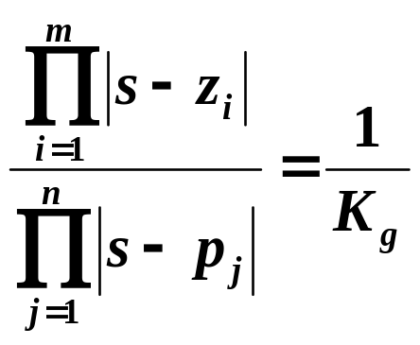
4-2 绘制系统根轨迹的基本法则
根轨迹的幅值方程：
根轨迹的幅角方程：
在下面的讨论中，假定系统变化的参数是开环根轨迹增益Kg，
这种根轨迹习惯上称之为常规根轨迹。绘制常规根轨迹的基本方法如下：
法则1 根轨迹的连续性
由于根轨迹增益是连续的，根也是连续的，根轨迹当然也是连续的。利用这一性质，只要精确画出几个特征点，描点连线即可画出整个根轨迹。

Slide 15
法则2 根轨迹的对称性
由于闭环特征根是实数或者共轭复数，因此根轨迹是关于实轴对称的。利用这一性质，只要绘制出实轴上部的根轨迹，实轴下部的根轨迹可由对称性绘出。
法则3 根轨迹的条数
n阶系统，其闭环特征方程有n个根。当Kg 从0→∞连续变化时，n个根将绘出有n条轨迹分支。因此根轨迹的条数或分支数等于其闭环特征根的个数，即系统的阶数。

Slide 16
jω
jω
K→∞
K= 0
K= 0
σ
σ
0
0
K→∞
jω
K_{g} →∞
K_{g} →∞
σ
0
K_{g} →∞

Slide 17

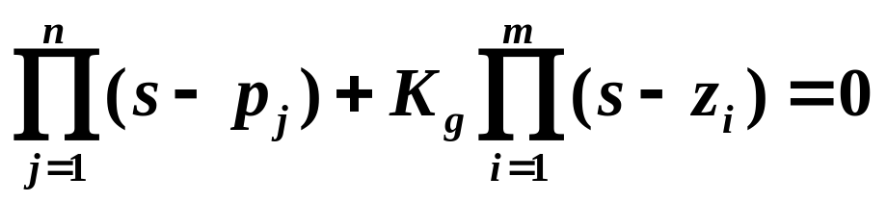
法则4 根轨迹的起点和终点
根轨迹起始于系统开环极点， 终止于系统开环零点。
根轨迹上Kg= 0的点为起点，Kg→∞时的点为终点。
证明：
1 + G(s)H(s) = 0
当 K_{g}= 0 时，有 s = p_{j} ( j =1, 2, … , n)
上式说明K_{g}= 0时，闭环特征方程的根就是开环极点。

Slide 18
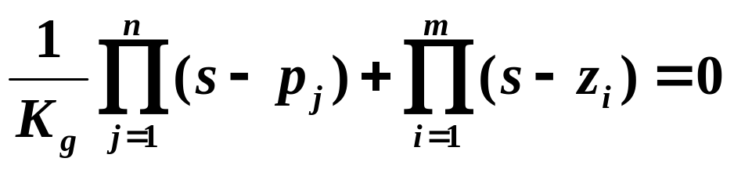
将特征方程改写为：
当 K_{g}→∞ 时，有
s = z_{i} ( i =1, 2, … , m)
所以根轨迹必终止于开环零点。
在实际系统中，开环传函中 m ≤ n ，有m 条根轨迹终点为开环零点处，另有n−m条根轨迹的终点将在无穷远处，可以认为有n−m 个无穷远处的开环零点。

Slide 19
jω
j1
σ
-2
-1
0

Slide 20
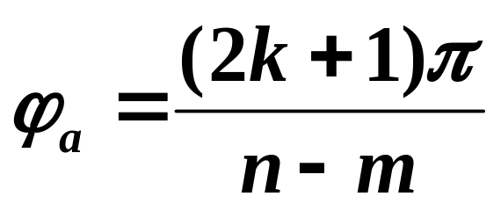
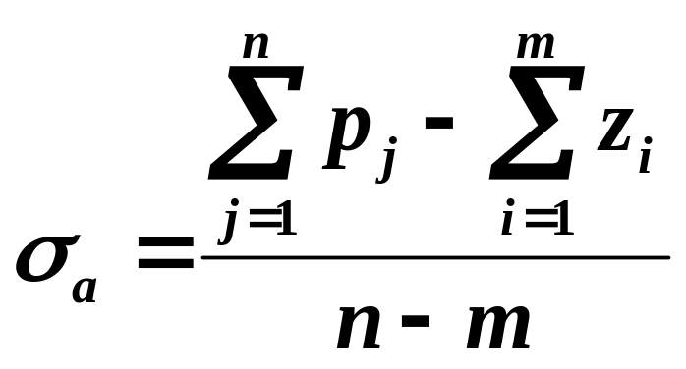
法则5 根轨迹的渐近线
根据法则4，当开环传递函数中m < n 时，将有n − m 条根轨迹分支沿着与实轴夹角为ϕ_{a} ，交点为σ_{a} 的一组渐近线趋于无穷远处，且有：
(k = 0,1, … , n −m − 1)

Slide 21
法则6 实轴上的根轨迹分布
实轴上的某一区域，若
其右边开环实数零、极点
个数之和为奇数，则该区
域必是根轨迹。
“奇是偶不是”
证明：设零、极点分
布如图示：
jω
θ₂
p₂
θ₁
ϕ₁ =0
σ
z₁
s₁
p₁
0
θ₃
p₃
在实轴上取一测试点s₁ 。
由图可见，复数共轭极点到实轴s₁ 点的向量幅角和为2π，复数共轭零点如此。因此在确定实轴上的根轨迹时，可以不考虑复数零、极点的影响。

Slide 22
s₁ 点左边开环实数零、极点到s₁ 点的向量幅角均为零，也不影响实轴上根轨迹的幅角条件。
而s₁ 点右边开环实数零、极点到s₁ 点的向量幅角为π。
如果s₁ 是根轨迹，则只有当零极点数目之和为奇数时，才满足幅角条件：
∑ϕ_{j} − ∑θ_{i} = (2k + 1)π
即如果s₁ 所在的区域为
根轨迹，其右边开环实
数零、 极点个数之和必
须为奇数。
jω
θ₂
p₂
θ₁
ϕ₁ =0
σ
z₁
s₁
p₁
0
θ₃
p₃

Slide 23
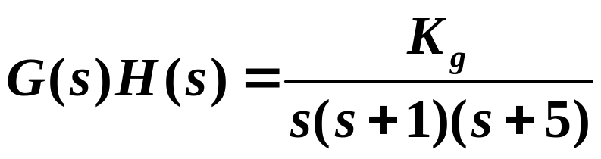
例4-1 设某负反馈系统的开环传递函数为
试确定系统根轨迹条数、起点和终点、渐近线及根轨迹在实轴上的分布。
解：
起点：开环极点 p₁= 0、p₂= −1、p₃= −5。
终点： ∞、∞、∞
系统的根轨迹有三条分支，分别起始于系统的三个有限的开环极点，由于不存在有限的开环零点，当K_{g} →∞时，沿着三条渐近线趋向无穷远处

Slide 24
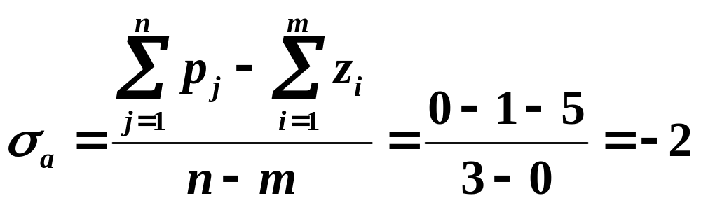
渐近线：
三条渐近线在实轴上的交点

Slide 25
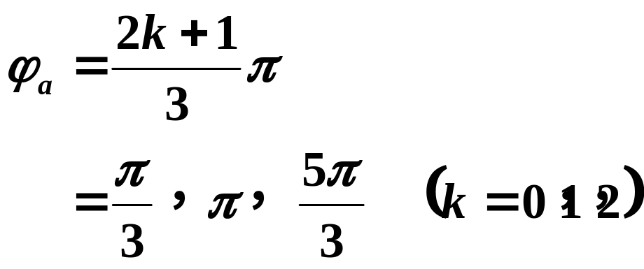
jω
三条渐近线与正实轴上间的夹角：
60°
σ
-2
0
实轴上的根轨迹分布在(0，−1)和(−5，− ∞)的实轴段上。

Slide 26
法则7 根轨迹分离点和会合点
两条或两条以上的根轨迹在s平面上相遇后立即分开的点，称为根轨迹的分离点(会合点)。
jω
Kg=0
p1
j1
Kg→∞
Kg→∞
σ
A
0
z1
p2
Kg=0

Slide 27
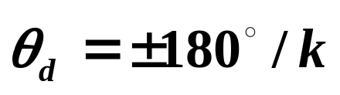
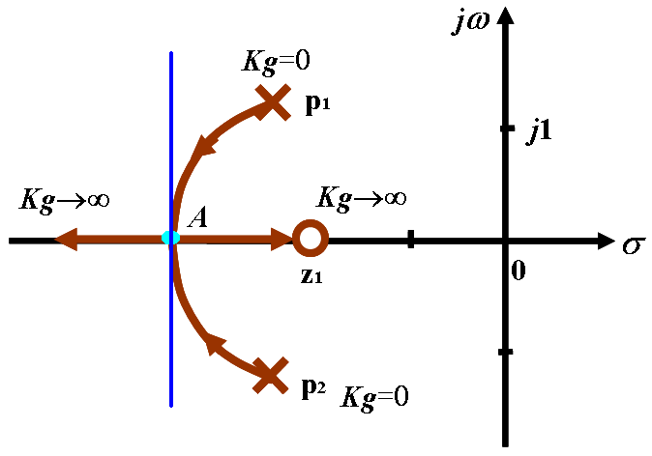
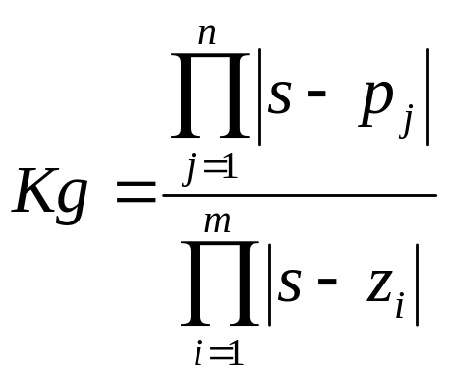
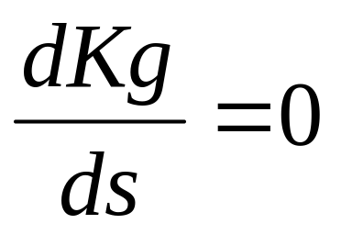
确定分离点位置的方法：
分离点上，根轨迹的切线与正实轴的夹角称为根轨迹的分离角，用下式计算： k为分离点处根轨迹的分支数。
法一：重根法（极值法）
1 + G(s)H(s) = 0

Slide 28
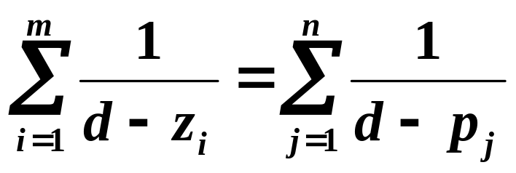
法二：公式法
设分离点的坐标为 d，则d 满足如下公式：
牢记！
式中，z i 、p j 是系统的有限开环零点和开环极点。

Slide 29
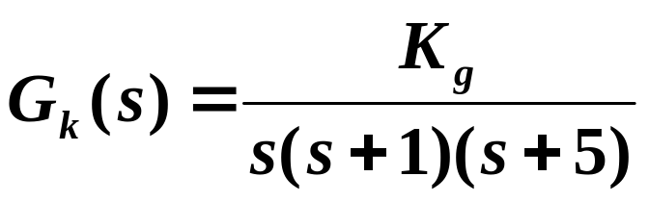
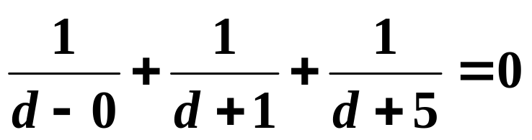
例4-2 求例4-1系统根轨迹的分离点。
解：根据例4-1，系统实轴上的根轨迹段（−1，0），位于两个开环极点之间，该轨迹段上必然存在根轨迹的分离点。设分离点的坐标为d，则
jω
3d ² + 12d + 5 = 0
d₁ = − 0.472 d₂ = − 3.53(不在根轨迹上，舍去，也可代入幅值方程看Kg>0否？) 分离点上根轨迹的分离角为±90°。
σ
0
d₁ = − 0.472
如果方程的阶次高时，可用试探法确定分离点。

Slide 30
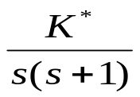
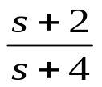
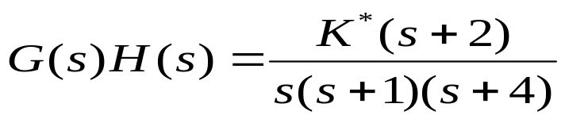
绘制K*由0到无穷大变化时，系统的根轨迹。
R(s)
C(s)
-
开环传递函数：

Slide 31

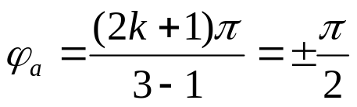
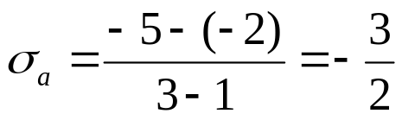
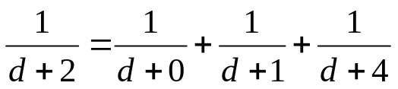

1. 起点： 0，-1，-4
终点： -2， ，
系统是3阶系统，有3条根轨迹分支
2. 渐近线
3. 判断实轴的根轨迹
4. 分离点

Slide 32
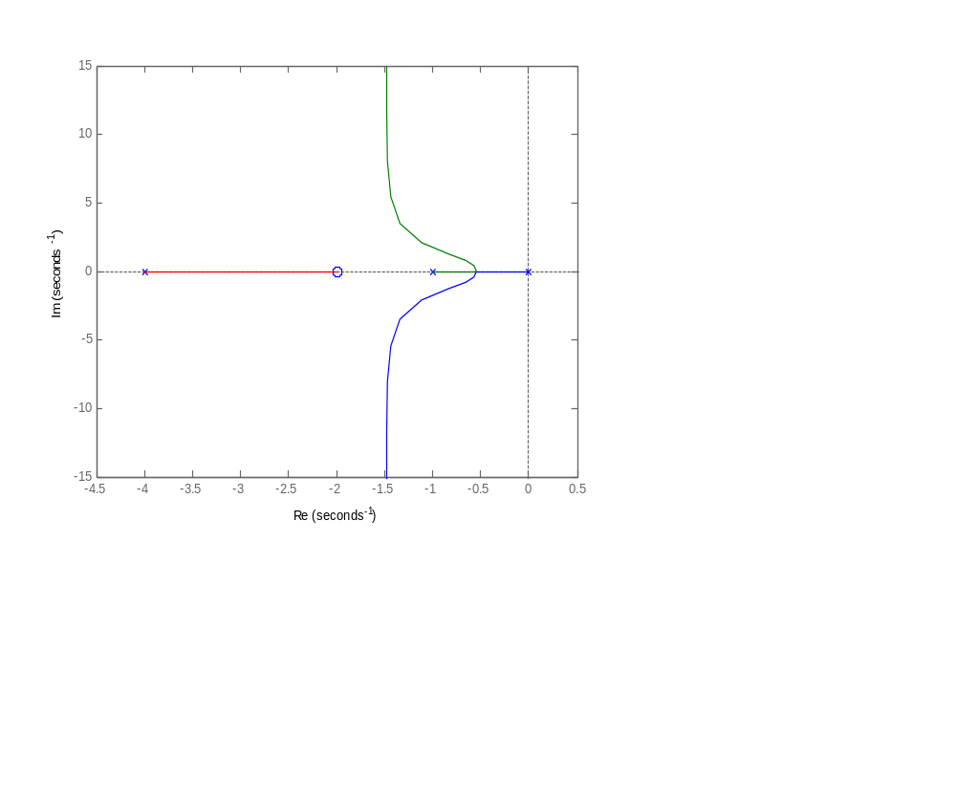

Slide 33
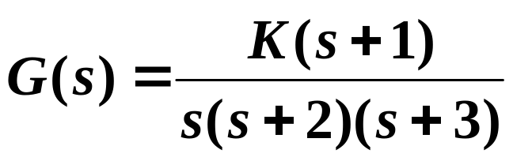
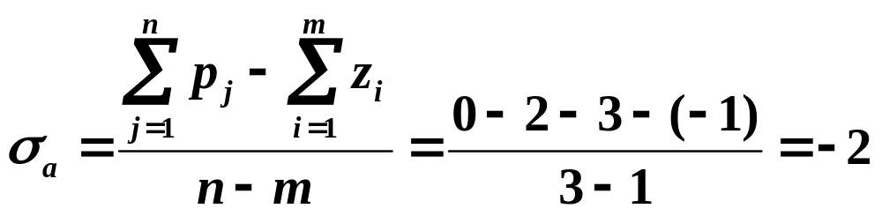
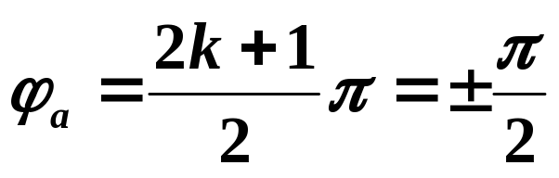
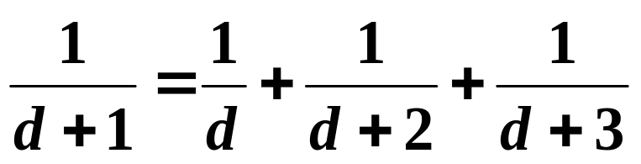
jω
例4-3 已知系统开环传函为
试绘制系统的根轨迹。
解：
σ
0
d = −2.47
d = −2.5 左= −0.67 右= −0.4
d = −2.01 左= −0.99 右= −99.49
d = −2.25 左= −0.8 右= −3.11
d = −2.47 左= −0.68 右= −0.65

Slide 34
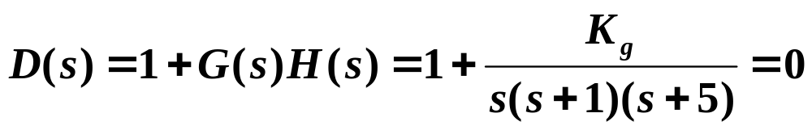
法则8 根轨迹与虚轴交点
若根轨迹与虚轴相交（临界稳定状态），则交点上的坐标（包括闭环极点和临界增益）可按下述两种方法求出：
方法一：在系统的闭环特征方程D(s) = 0中，令s = jω，D(jω) = 0的解即是交点坐标。
方法二：由劳斯稳定判据求出。
例4-5 求例4-1系统的根轨迹与s平面虚轴的交点的交点坐标。
解：
方法一： s³ + 6s ² + 5s + K_{g} = 0
令s=jω，则
(jω)³ + 6(jω)² + 5 (jω) + K_{g} = 0

Slide 35
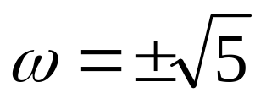
(jω)³ + 6(jω)² + 5 (jω) + Kg = 0
− ω³ + 5ω = 0 − 6ω² + K_{g}= 0
K_{g}= 0(起点，舍去)， K_{g}= 30
方法二： s³ + 6s ² + 5s + K_{g}= 0
劳斯表为
s³ 1 5
s² 6 K_{g}
s¹ (30− K_{g})/6
s⁰ K_{g}
当K_{g}=30时，s¹行全零，系统存在共轭虚根。
令s=jω，代入特征方程，则

Slide 36
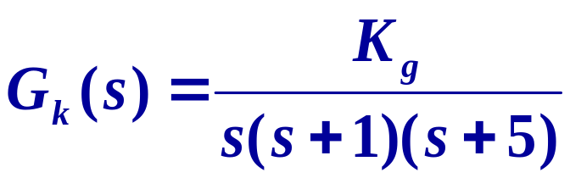
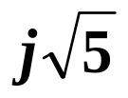
jω
K_{g} →∞
K_{g}= 30
K_{g} →∞
σ
0
d = − 0.472
−j2.24 K_{g}= 30
K_{g} →∞

Slide 37
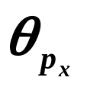
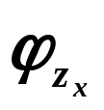
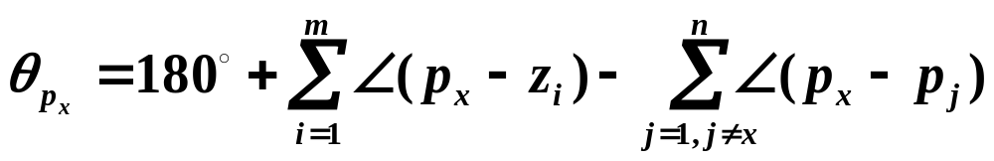
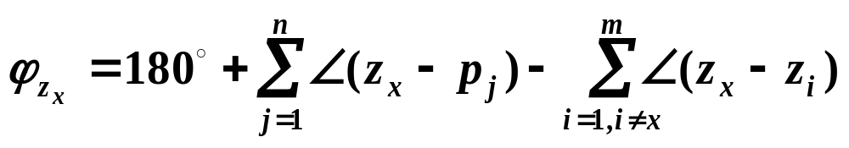
法则9 根轨迹的出射角与入射角
根轨迹离开开环复数极点处的切线与正实轴方向的夹角，称为出射角(起始角)，用
表示；
根轨迹进入开环复数零点处的切线与正实轴方向的夹角，称为入射角(终止角)，用
表示。
求出这些角度可按如下关系

Slide 38
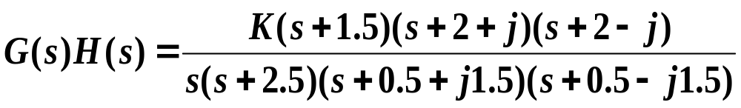

例4-4 设负反馈系统的开环传递函数为
jω
ϕ₂
试绘制出系统的根轨迹。
解：
j1
ϕ₁
θ₁
θ₂
σ
-2
-1
0
起始角与终止角
ϕ₃
θ₃
= 180° + ϕ₁ + ϕ₂ + ϕ₃ − θ₁ − θ₂ − θ₃
=180° + 56.5° + 19 ° + 59° − 108.5° − 37° − 90° = 79°

Slide 39
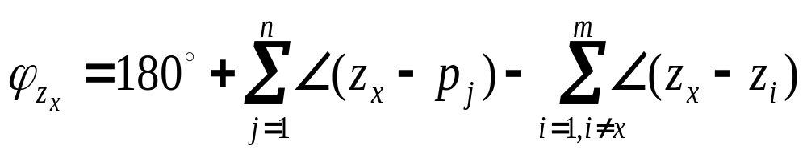
=180° − 117° − 90° + 153° + 63.5° + 119° + 121° =149.5°
jω
j1
σ
-2
-1
0

Slide 40
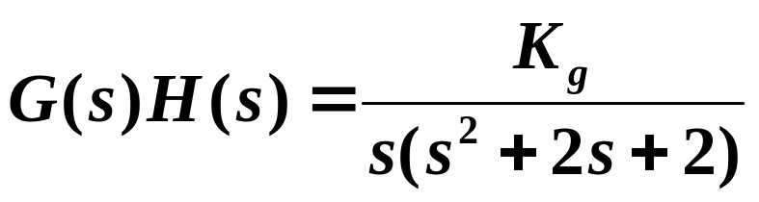



例4-6 设负反馈系统的开环传递函数为
jω
试绘制出系统的根轨迹。
解：三个开环极点
p₁= 0、p_{2,3} = −1 ± j
渐近线： 3条
σ
0

Slide 41



实轴上根轨迹：(−∞，0)，即整个负实轴。
出射角：
根轨迹与虚轴交点：系统的闭环特征方程为
s³ + 2s² + 2s + K_{g}= 0
劳斯表
s³ 1 2
s² 2 K_{g}
s¹ (4− K_{g})/2
s⁰ K_{g}
令s¹系数为0，得 K_{g} = 4
代入辅助方程 2s² + K_{g}= 0

Slide 42

绘制出系统根轨迹如图所示。
K_{g} →∞
jω
j1.414 K_{g} = 4
-45°
K_{g} →∞
σ
−2
−1
0
K_{g} →∞

Slide 43
法则10 闭环极点之和
绘制根轨迹，或利用根轨迹进行系统性能分析时，可利用该法则。
若开环传函分母阶次n比分子阶次m高2次或2次以上，即n − m ≥ 2，则系统闭环极点之和等于其开环极点之和。

Slide 44
已知系统的结构图，试绘制系统的根轨迹。
R(s)
K
s(s+1)(s+2)
C(s)
+
﹣

Slide 45






解：
1. 起点：0，-1，-2
终点：
2. 渐近线：
3. 实轴上的根轨迹： (0, -1),
4. 分离点：

Slide 46






Slide 47




Slide 48







